Slide 1

Bienvenidas!!

Slide 2

A jugar!!
7292 5847
https://www.menti.com/alv1f6evkk6g

Slide 3

Clase 2
HTML Medio

Slide 4

Etiquetas básicas:
(h1-h6 / p / div/ span / br / hr / Strong / )

Slide 5
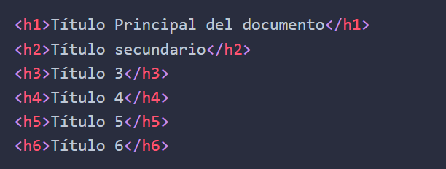
Títulos H1/H6
En HTML tenemos 6 niveles de etiquetas para los títulos de nuestro documento o secciones.
Los títulos utilizan la etiqueta h y el número de tipo de título.
El browser por defecto muestra la diferencia entre los títulos utilizando una tipografía más grande para el H1 y la más pequeña para el H6.
Más adelante nosotros vamos a definir como se ven los títulos de nuestro documento.
Conceptualmente debemos utilizar los títulos en orden respetando su gerarquía. (primero el h1, después el 2, etc)

Slide 6
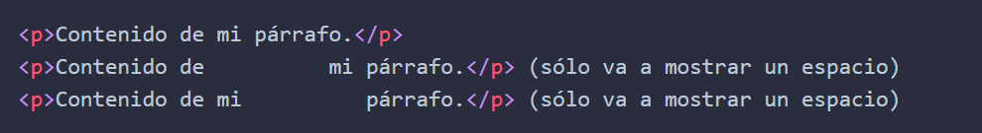
Etiqueta párrafo
Por medio de la etiqueta p creamos un párrafo.
Establecemos el contenido entre la etiqueta de apertura y cierre.
El párrafo es un elemento en bloque y es por esto que el browser por defecto nos va a mostrar un párrafo por línea.
El browser sólo renderiza un espacio en blanco e ignora el resto.

Slide 7
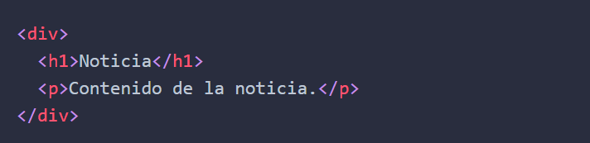
Contenedores genéricos
Div
Existe un contenedor genérico llamado div que nos permite agrupar contenido y separarlo en secciones.
El div es un elemento bloque por defecto.

Slide 8
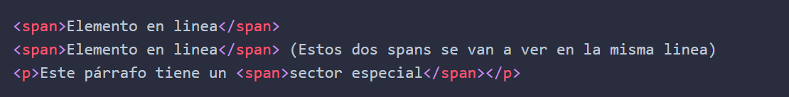
Contenedores genéricos
2. Span
Existe un contenedor genérico llamado span que nos permite agrupar contenido.
El span es un elemento en linea (inline) por defecto y esto significa que se va a ver un elemento junto al otro sin ocupar todo el lugar disponible.
Por default normalmente el browser no aplica ningún estilo especial a este tipo de elementos pero nos va a permitir hacerlo desde css.
Podemos utilizar estos contenedores genéricos inline como parte de un elemento en bloque (como puede ser un div o párrafo).

Slide 9
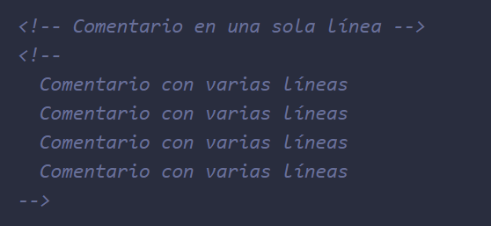
Comentarios
En los lenguajes de programación existe siempre alguna forma de comentar nuestro código ya sea porque no queremos que se ejecute o por la necesidad de dejar documentada alguna funcionalidad.
Podemos utilizar comentarios de una o muchas líneas (multilínea).
El browser no renderiza los comentarios en la vista de nuestro documento
Cualquiera puede ver nuestros comentarios en el código fuente de nuestro documento.
HTML utiliza la siguiente sintáxis para los comentarios

Slide 10
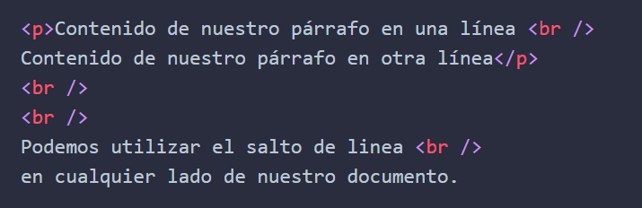
Salto de línea (br)
Utilizando esta etiqueta br forzamos un salto de línea

Slide 11
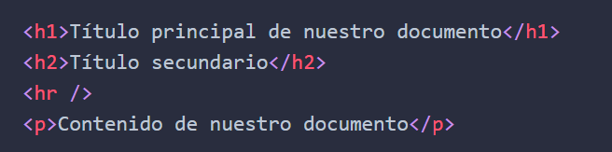
Línea divisora (hr)
Por medio de la etiqueta hr dibujamos una línea divisora

Slide 12
Formato de texto
Existen algunas etiquetas de HTML que nos permiten describir como es el texto del documento
Podemos utilizar la etiqueta strong para resaltar un texto.
Queda a criterio del browser como mostrar el contenido de esta etiqueta. En general lo hace con formato de negrita.
Para efectos visuales vamos a utilizar CSS.

Slide 13
Etiquetas básicas:
( Listas: ul / ol / li )

Slide 14
Listas
Existen muchos casos en los que podemos utilizar listas
En HTML hay 4 tipos de listas:
Desordenadas:
Ordenadas
Definición
Anidadas
Veamos cada una en profundidad!

Slide 15
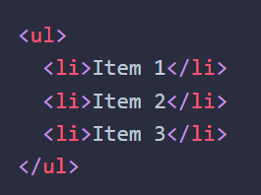
1. Lista desordenada (ul)
Las listas desordenadas tienen como detalle un bullet
Dado que son desordenadas no importa el orden de sus elementos
Se utiliza la etiqueta ul para establecer que es una lista del tipo desordenada o Unordered List.
Este tipo de listas tienen elementos li del tipo elemento de lista o list item

Slide 16
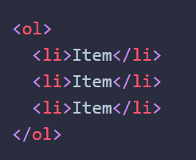
2. Lista ordenada (ol)
Las listas ordenadas tienen como detalle números ordenados (1, 2, 3, etc)
Dado que son ordenadas importa el orden de sus elementos
Se utiliza la etiqueta ol para establecer que es una lista del tipo ordenada o Ordered List.
Al igual que la lista desordenada, esta lista tiene elementos li del tipo elemento de lista o list item

Slide 17
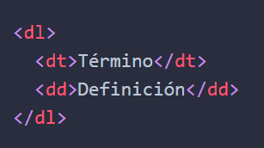
3. Lista de definición
Este tipo de lista se utiliza para mostrar un término y definiciones (glosario)
Definimos este tipo de lista con la etiqueta dl de lista de definición o Definition List
Utilizamos la etiqueta dt para establecer el término
Por medio de la etiqueta dd establecemos cuál es la definición del término anterior

Slide 18
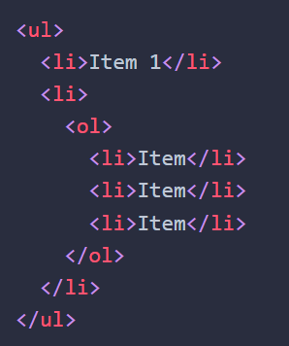
4. Listas anidadas
Las listas se pueden anidar metiendo como contenido de un elemento de lista una nueva lista
Puede ser cualquier tipo de lista
Se pueden utilizar para crear distintos tipos de menu

Slide 19
Etiquetas básicas:
( Hipervínculos )

Slide 20

Hipervínculos
Podemos vincular documentos utilizando hipervínculos
La etiqueta a establece un nuevo vínculo
Por medio del atributo href podemos vincular documentos
El atributo href acepta una dirección absoluta, relativa o un email como valor y define de que tipo de hipervínculo es
Entre la etiqueta de apertura y cierre ponemos el contenido del link
Como contenido podemos poner una imágen y así generar otro efecto visual

Slide 21

Link externo
Utilizando una ruta externa como atributo href podemos relacionar nuestro documento con un sitio exterior.

Slide 22

Links con rutas absolutas y relativas
Para definir el atributo href podemos utilizar una ruta absoluta o relativa.
Ruta absoluta se llama cuando utilizamos la ruta completa al documento. Puede ser local o de un sitio externo.

Slide 23

Links con rutas absolutas y relativas (Continuación)
Podemos relacionar los documentos utilizando una ruta relativa.
Este tipo de rutas está definida por la relación que tienen los documentos
Podemos utlizar el concepto que utilizamos desde la consola para entrar y salir de una carpeta
Para acceder a la raíz del sitio podemos utilizar /

Slide 24
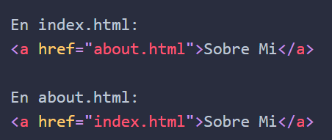
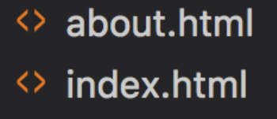
Links con rutas absolutas y relativas (Continuación)
Si tenemos 2 archivos que están al mismo nivel podemos utilizar el nombre de los mismos como vínculo.

Slide 25
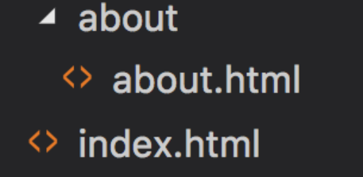
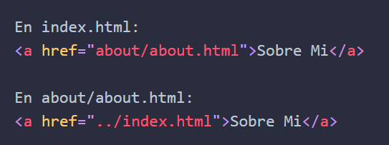
Links con rutas absolutas y relativas (Continuación)
Podemos relacionar un archivo que está dentro de una carpeta utilizando el nombre de la carpeta/nombre del archivo
También podemos establecer relación desde el archivo que está dentro de la carpeta con uno que está afuera utilizando ../ tantas veces como niveles de profundidad que tenga que salir

Slide 26
Atributo target
Por medio del atributo target que tienen los hipervinculos y el valor _blank podemos establecer que queremos que ese documento se abra en una ventana nueva
Los browsers actuales pueden abrir este documento en un tab nuevo si el browser lo soporta.

Slide 27

Link de mail
En el atributo href podemos establecer un tipo de valor especial mailto para decirle al browser que queremos abrir algún programa de envío de mail que tenga instalado el usuario
Utilizamos el valor mailto:dirección@gmail.com para establecer cual es el mail que queremos utilizar

Slide 28
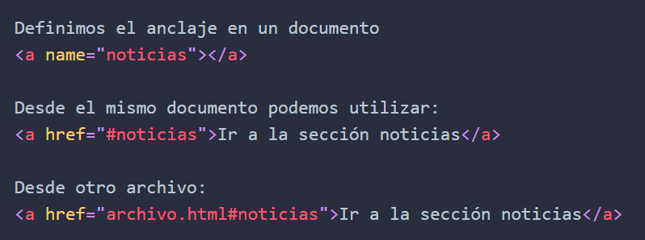
Punto de anclaje
Utilizando el concepto de punto de anclaje podemos navegar a una sección del documento utilizando un link.
Al utilizar un punto de anclaje el browser se sitúa en la posición donde encuentre dicho punto.
Para esto utilizamos un elemento hipervínculo a con el atributo name que queremos utilizar como anclaje.

Slide 29
Etiquetas básicas:
( Imagenes - img )

Slide 30

Imágenes
En HTML podemos utilizar la etiqueta img como contenedor de una imagen
Dado que no tiene contenido es un tipo de etiqueta que tiene apertura y cierre en una sola etiqueta
Para establecer el contenido del contenedor utilizamos el atributo src que significa source o fuente
Esta etiqueta es un elemento en linea es decir que podemos poner uno al lado del otro
Por defecto el contenedor va a tomar el tamaño original de la imagen
Al trabajar en web siempre tratamos de optimizar las imagenes para que pesen lo menos posible
Encontramos diferentes tipos de imagenes: jpg, png y gif entre otras
Optimización de la imagen - Developers Google

Slide 31
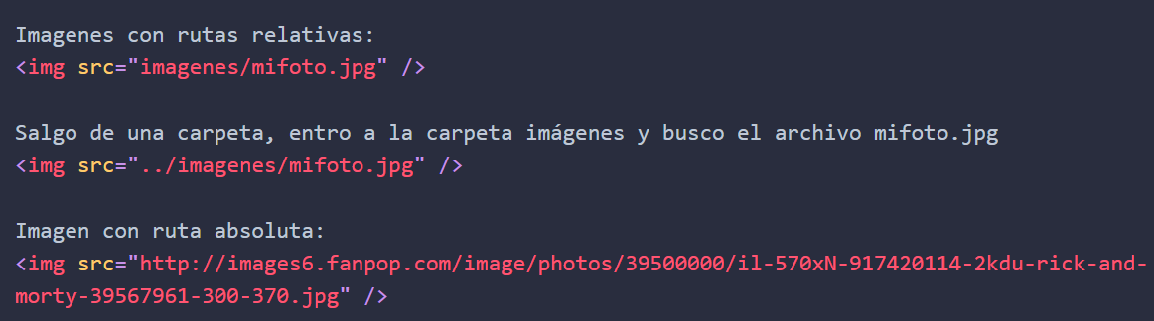
Imágenes (continuación)
En el atributo src acepta tanto rutas absolutas como relativas
Utilizando los atributos height para la altura y width para el ancho podemos establecer el tamaño que queremos que tenga el contenedor.
Si no utilizamos bien las proporciones podemos hacer que la imagen se vea mal
Podemos establecer un número como valor de estos atributos y la unidad de medida es en pixel

Slide 32

Imágenes (continuación)
El atributo alt nos permite establecer un texto que describa la imagen.
Este atributo lo utilizan los lectores de pantalla o es el mensaje que vemos cuando no se puede cargar la imagen
Es una buena práctica describir nuestras imagenes con este atributo
También existe un atributo llamado title que nos permite agregar más información sobre la imagen
Algunos browsers muestran un cartelito o tooltip al pasar el mouse sobre la imagen

Slide 33
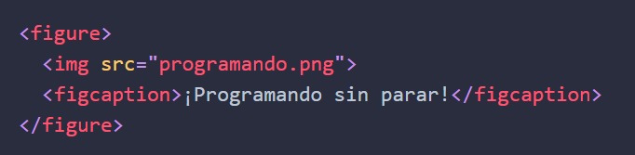
Foto con detalle
Muchas veces necesitamos mostrar una imagen con un detalle, para esto HTML5 incorpora los elementos figure y figcaption
Como contenido de figure podemos poner una imagen o más imagenes
Utilizamos figcaption para establecer el detalle de la/s imagen/es
Con varios de estos elementos podemos crear una especie de galería de imagenes
Los browsers más viejos no saben renderizar estos elementos y simplemente muestran el contenido
Para saber el nivel de soporte de HTML5 de nuestro browser podemos utilizar el siguiente sitio

Slide 34

Veamos un ejemplo de
este tema

Slide 35

Ahora es momento
de aplicar lo aprendido en clase

Slide 36
Ejercitación
https://github.com/Ada-IT/ejercicios-frontend/blob/master/modulo-1/ejercicios/08-html-semantico.md

